Slide 1




Le PLAN ANGELA
Déploiement sur la ville de pau
Bilan au 1er juin 2023

Slide 2
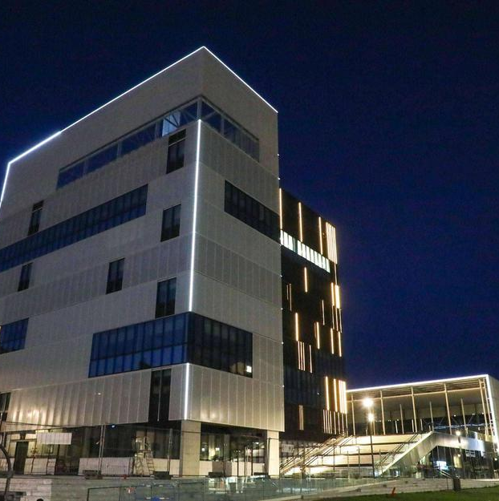
01. qu’est-ce que le plan angela ?
Le dispositif « Demandez Angela » vise à créer un réseau sûr et solidaire de lieux (bars, hôtels, commerces, etc.) ayant la capacité d’assister et de soutenir des personnes qui se trouvent en situation de harcèlement.
Ces établissements partenaires s’engagent à respecter 3 principes :
  Assistance
  Information
  Communication
Des temps de sensibilisation sont assurés depuis début 2022 pour outiller les professionnels engagés dans le dispositif via la signature d’une charte.
Le dispositif « Où est Angela ? » initié et financé par l’Etat, est mis en œuvre par la Communauté d’Agglomération Pau Béarn Pyrénées.
Il s’inscrit dans un plan de lutte contre le harcèlement de rue plus large et de lutte contre les violences sexistes et sexuelles dans l’espace public.

Slide 3
02. Les formations
Pour accompagner la prise en main et l’application de ce dispositif, les établissements partenaires participent à une demi-journée de sensibilisation avec les objectifs suivants :
  Identifier les différentes formes de harcèlement de rue et ses conséquences
  Créer un réseau de lieux sûrs
  Savoir comment sécuriser une victime de harcèlement de rue
  Savoir orienter vers des lieux-ressources et les dispositifs existant
A l’issue de ces sensibilisations, les commerces et autres partenaires obtiennent un sticker à apposer à leur vitrine pour être visibles auprès de tous.

Slide 4
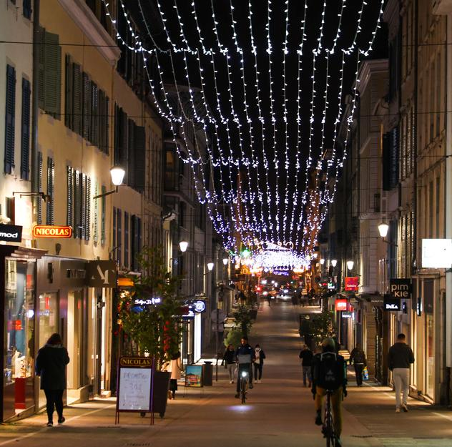



03. La situation actuelle
Chiffres et dates
Autres actions menées
Début de l’expérimentation du dispositif à partir de janvier 2022
Depuis 2022 :
Un réseau de 39 commerces sensibilisés au harcèlement de rue visible sur www.pau.fr ici : "Où est Angela?"
6 sessions de sensibilisation et de formation auprès des partenaires lieux refuges
Objectif : 60 commerces et lieux refuges avant la fin de l’année 2023
Nombreuses actions de communication via la presse et la communication institutionnelle à destination du grand public.
Vidéo : Face au harcèlement de rue, demandez Angela.
Actions de sensibilisation dans l’espace public (saynètes de théâtre de rue mettant en scène des actes de harcèlement et de violences sexistes et sexuelles)
Mise en place de cours de self-défense (groupe de 15 à 20 personnes) à destination du grand public

Slide 5
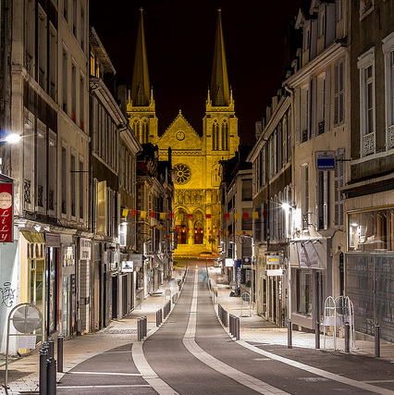


04. Les perspectives
Phase 2 du déploiement du dispositif angela
S’appuyer sur le réseau des ASPV déjà formés
Renforcer les formations auprès de tous les agents de services public en lien avec la population
Développer le nombre de lieux refuges :
  Intégration plus forte du monde de la nuit (bars, boîte de nuit, hôtels, etc.)
  Recherche de tous les lieux ouverts en soirée et la nuit (pharmacies, compagnies de taxi, transporteurs…)
  Diversifier et élargir les lieux-refuges (services publics, associations…)
Ancrer le dispositif au sien du campus universitaire pour sensibiliser les étudiants et trouver des lieux refuges de jour comme de nuit (CLOUS, résidences, bibliothèques…)
Renforcer la communication auprès du public le plus concerné (jeunes, femmes, étudiants…)
Renforcer la sensibilisation citoyenne du grand public pour développer les compétences à agir en tant que témoin
AUTRES actions…

Slide 6



